Slide 1
2018년 2학기 자료구조 및 설계 #02 : 인접 리스트를 이용한 그래프 구현 2018. 09. 17

Slide 2
실습 개요
인접 리스트를 이용한 그래프의 구현

Slide 3
실습 과제 (1/7)
리스팅 16.3의 코드를 다음과 같이 수정하시오
그래프의 Vertex와 Edge 정보를 파일로부터 읽도록 TestGraph 클래스 수정
(실습 1주차 코드 또는 직접 입력 해도 감점 없음)
List 클래스를 사용하지 않고 내부 클래스로 Node 클래스만 사용하도록 수정
Graph 클래스의 변수들을 다음을 가지게 수정
int size;
String [ ] vertices; // 정점들을 저장
Node [ ] a; // 각 정점당 하나의 리스트를 가지게 한다.
Graph 클래스에 다음 메소드를 작성하고 테스트하시오.
add 메소드 수정
toString 메소드 수정
서로 다른 두 정점에 대해 길이가 2인 경로(path)가 존재하는지 프린트하는 findPath 메소드를 구현

Slide 4
실습 과제 (2/7)
그래프의 Vertex와 Edge 정보를 파일로부터 읽도록 TestGraph 클래스 수정
다음과 같은 파일 구조를 가짐
<graph.txt>
A B C D E <- 정점들
A E <- 한 줄에 하나씩 간선을 나열
A D
B C
D E

Slide 5
실습 과제 (3/7)
자바에서의 파일 입출력(교재 리스팅 3.18 참조)
실습 1 참고

Slide 6
실습 과제 (4/7)
add 메소드 수정
실습 1에서는 인접 행렬을 사용했지만, 이번 실습에서는 노드 만을 가지고 구현한다.
g.add (“A”,”B”);
g.add (“A”,”C”);
g.add (“B”,”C”);
g.add (“B”,”D”);
g.add (“C”,”D”);
g.add (“D”,”E”);
Node [ ] a
A
B
∙
2
∙
1
∙
∙
3
∙
2
∙
0
∙
∙
3
∙
1
∙
0
∙
0
1
2
3
4
5
C
D
E
∙
4
∙
2
∙
1
∙
∙
3
∙
[add 순서]
[그래프]
[인접 리스트]

Slide 7

실습 과제 (5/7)
Graph 클래스에서 다음 메소드들을 작성하고 테스트하시오
toString 메소드를 수정하여 그래프를 프린트
A
B
Node [ ] a
∙
2
∙
1
∙
∙
3
∙
2
∙
0
∙
∙
3
∙
1
∙
0
∙
0
1
2
3
4
5
C
D
E
∙
4
∙
2
∙
1
∙
∙
3
∙
[그래프]
[인접 리스트]
[실행 결과]

Slide 8

실습 과제 (6/7)
Graph 클래스에서 다음 메소드들을 작성하고 테스트하시오
서로 다른 두 정점에 대해 길이가 2인 경로(path)가 존재하는지 찾아 프린트하는 findPath 메소드
A
B
Node [ ] a
∙
2
∙
1
∙
∙
3
∙
2
∙
0
∙
∙
3
∙
1
∙
0
∙
0
1
2
3
4
5
C
D
E
∙
4
∙
2
∙
1
∙
∙
3
∙
[그래프]
[인접 리스트]
[실행 결과]

Slide 9
실습 과제 (7/7)
테스트 진행
교재 568쪽에 있는 [그림 16.20]으로 테스트할 것
실습 채점 시에는, 주어진 예시 외에 다른 예제를 사용하여 테스트를 진행할 것임

Slide 10
제출 해야할 파일
문제에 대한 소스 코드
Graph.java (class)
TestGraph.java (class – main() 포함)
보고서
- 해당 과제에 대한 구현 설명 및 결과 작성 (사이버 캠퍼스 자료실 양식 참고)
2주차 실습 점수 배점 (미확정)
- 총 10점
- findPath 메소드 : 5점
- add 메소드 : 2점
- tostring 메소드 : 2점
- 보고서 : 1점

Slide 11
자바 프로젝트 Export/Import 방법 (참고)
eclipse에서 프로젝트 전체를 Export(내보내기)하는 방법
해당 프로젝트 오른쪽 버튼 누른 후, Export 선택
General - Archive File 선택
Browse 버튼을 클릭하여 To archive file: 이름을 지정
(적당한 디렉토리에 프로젝트이름.zip으로 설정 / 예: DS분반_주차_학번_이름.zip)
4. Finish
위 방법으로 Export된(내보내진) 프로젝트를 eclipse로 Import(가져오기)하는 방법
Eclipse에서,
File - Import - General - Existing Projects into Workspace -Next
Select archive file: - Browse - 압축파일 선택 (가령 DS분반_주차_학번_이름.zip)
Finish

Slide 12



제출 방법 & 주의 사항 (1/2)
제출 기한
1차 : 2018년 09월 23일 23:59 (10점 만점)
2차 : 2018년 09월 30일 23:59 ( 7점 만점)
3차 : 2018년 10월 7일 23:59 ( 4점 만점)
이후 제출은 미제출로 간주 (점수 없음)
제출 방법
소스 코드와 보고서를 폴더에 넣은 후 압축하여 사이버캠퍼스에 제출.
폴더 및 파일명 : DS분반_주차_학번_이름
※ 제출 예시
SourceCode.java
TestSourceCode.java
압축하여 제출
DS01_02_201800000_홍길동.hwp
(PDF, MS워드도 가능)
DS01_02_201800000_홍길동.zip

Slide 13
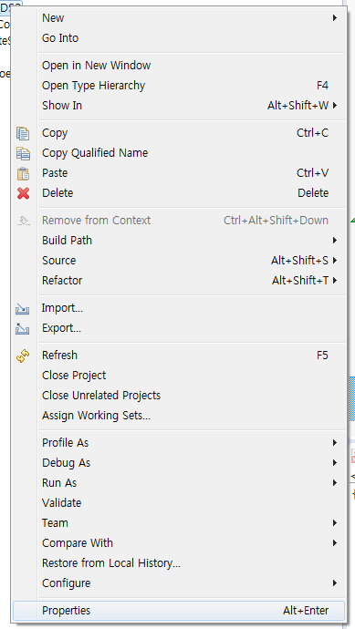
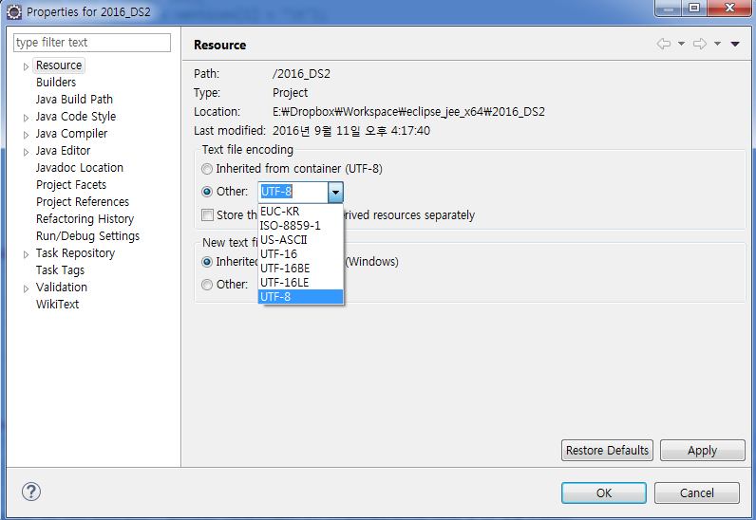
제출 방법 & 주의 사항 (2/2)
Character encoding UTF-8로 설정. (encoding이 다를 경우 소스코드 폰트 깨짐 발생)
프로젝트 폴더 오른쪽 클릭 ➔ Properties ➔ Text file encoding ➔ UTF-8
과제 Copy 하지 말 것!
[copy 적발 시]
1회 적발 → 해당 과제 0점 처리
2회 이상 적발 → F학점 처리
과제 관련 문의
01반(월요일 13:00 실습) – 김태공 (dmflsla@naver.com)
02반(월요일 16:00 실습) – 최세목 (semok95@daum.net)

